Slide 1
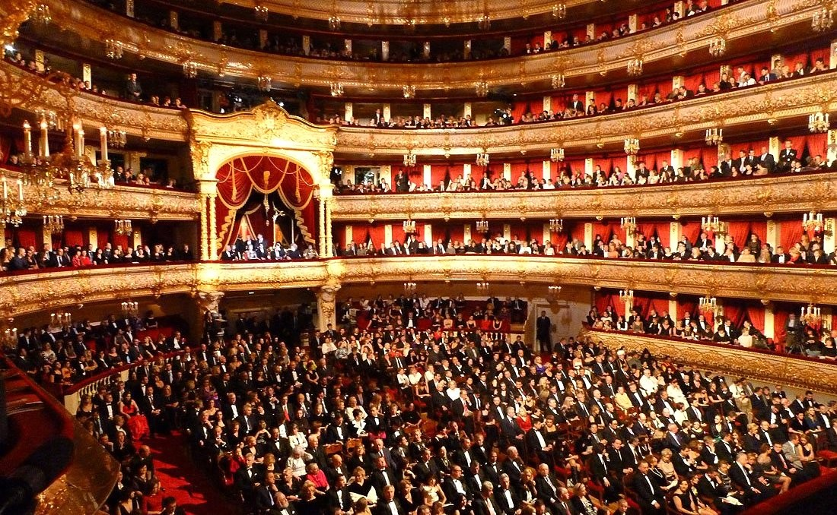
Музика і театр
7 клас

Slide 2
Театр — це давне і водночас сучасне мистецтво. І саме воно є чи не найяскравішим виявом мистецького синтезу, у якому драматична гра акторів нероздільно поєдналася з музикою, хореографією, живописом і декоративним мистецтвом (декорації, костюми).
Які види мистецтв «взаємодіють» між собою в театрі? Пригадайте, що таке опера. Назвіть складові оперної вистави

Slide 3
Театр
(від грец. місце видовища)
вид сценічного мистецтва, що відображає життя в сценічній дії, яку виконують актори перед глядачами, а також установа, що здійснює сценічні вистави певним колективом артистів і приміщення, будинок, у якому відбуваються вистави.

Slide 4
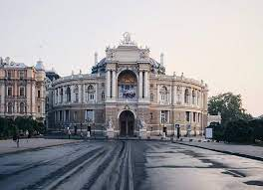
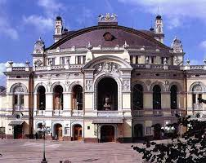
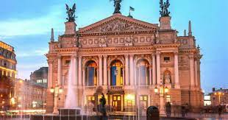
Уже сама будівля театру, її екстер’єр часто декорується ліпниною, прикрашається скульптурами, що відразу «сповіщає» глядачам про те, що нас очікує захопливий світ краси та гармонії

Slide 5
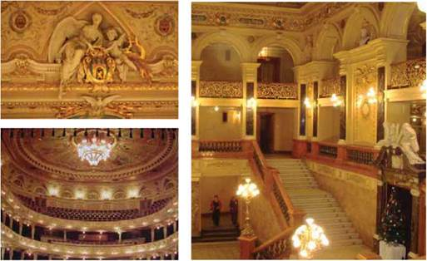
Інтер’єр театру також створює особливий настрій. Поєднання живопису, декоративних і конструктивних елементів у театральному фоє, його коридорах і глядацькій залі поглиблює архітектурний образ. Пишні сходи, фігурні балкони й ложі, розкішні дзеркала, яскраві світильники — усе налаштовує на святкову атмосферу
Інтер’єри Львівської опери

Slide 6
Синтез мистецтв набув оригінального вирішення у традиційних музично-сценічних жанрах — опері, балеті. Наразі вони набувають популярності завдяки розвитку наймолодшої музи — кінематографу. А за допомогою Інтернету кожна пересічна людина може відвідати будь-який театр світу, послухати музичну виставу, записану в знаменитих Ла Скала чи Ковент-Гардені

Slide 7
Театральна музика -
вокальна та інструментальна музика до театральних вистав, яка сприяє створенню певної емоційної атмосфери.

Slide 8
У музичних театрах розвивається мистецтво сценографії, де художники можуть утілювати свої творчі ідеї так, щоб візуальні образи відповідали інтонаціям і ритмам музики

Slide 9
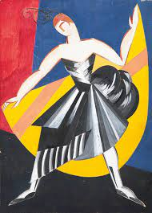
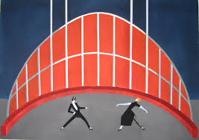
Ще на початку XX ст. в Україні започатковано традицію залучати провідних художників до створення театральних костюмів і декорацій. Сміливо експериментували в царині оперної та балетної сценографії Анатолій Петрицький, Вадим Меллер, Олександра Екстер, Олександр Хвостенко-Хвостов та інші
Ескіз костюма «Іспанський танок»
Ескіз декорації
Олександра Екстер

Slide 10


Slide 11
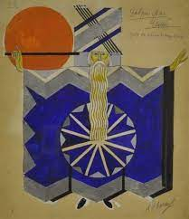
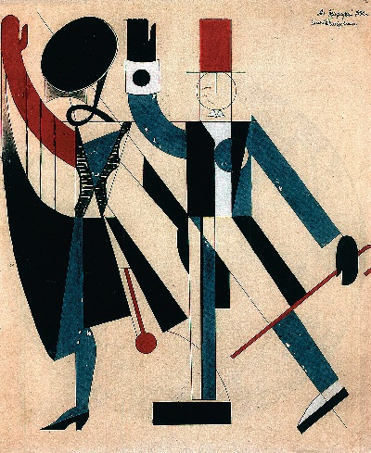
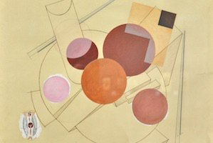
Ескіз костюма мага до опери «Любов до трьох апельсинів»
Анатолій Петрицький. Ексцентричний танок. Ескіз для балетної мініатюри
Ескіз декорації до опери Ріхарда Вагнера «Валькірія»
Олександр Хвостенко-Хвостов.

Slide 12

Жорж Бізе опера «Кармен»
один із найвидатніших творів світової оперної класики. Цей твір — про трагічну долю циганки Кармен і солдата Хозе, який покохав її, і якого вона залишила заради молодого Тореро. Взаємовідносини героїв призводять до трагічної розв’язки — загибелі Кармен від руки Хозе

Slide 13

Музика, сповнена життя і світла, яскраво стверджує свободу людської особистості. У ній простежується глибоко правдивий драматизм зіткнень і конфліктів. Герої опери змальовані соковито й темпераментно, у всій психологічній складності характерів. З великою майстерністю відтворено національний іспанський колорит

Slide 14
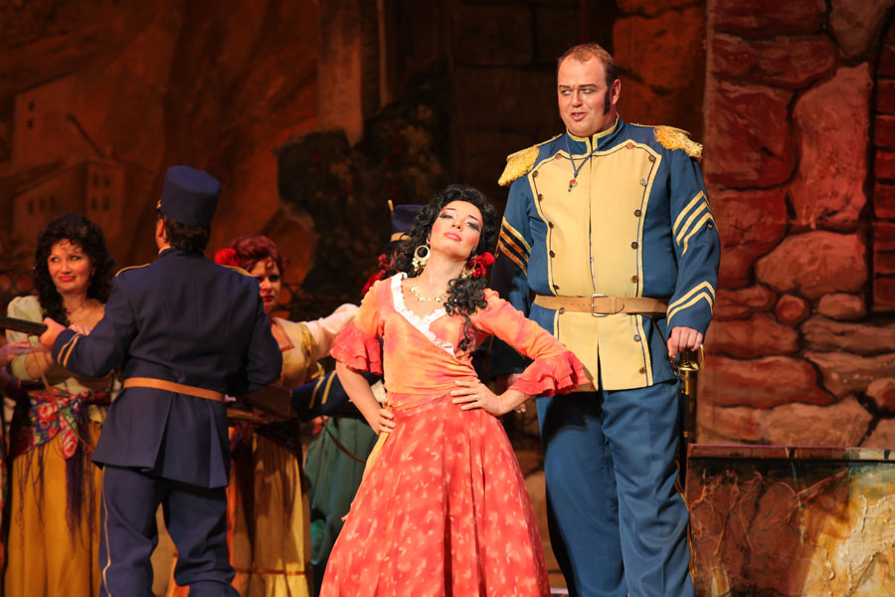
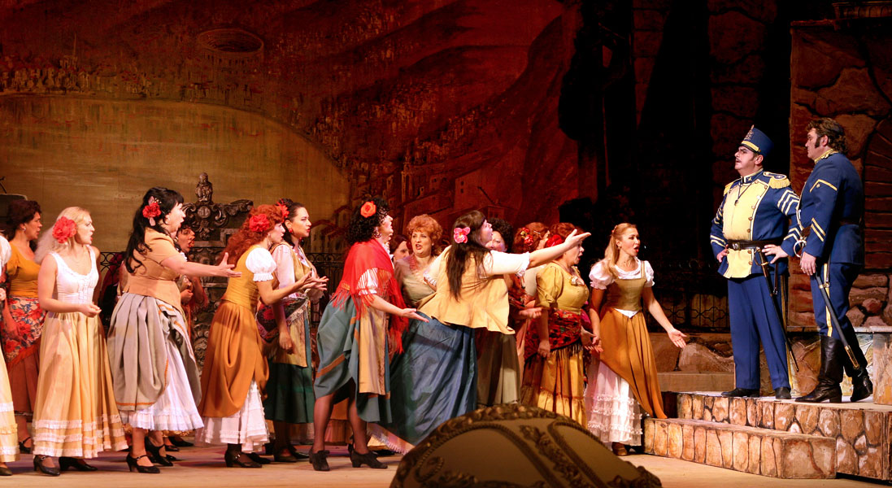
Яскрава музика змальовує кохання і трагічну долю циганки Кармен. Із великою майстерністю відтворено іспанський колорит, темпераментно змальовані головні персонажі

Slide 15
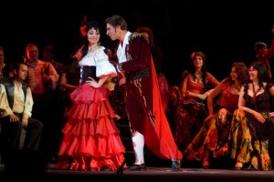
Петро Чайковський, почувши цю оперу вперше, писав: «Опера Бізе — шедевр, один із тих небагатьох творів, яким судилося відобразити в собі найсильнішою мірою музичні прагнення цілої епохи. Років через десять “Кармен” буде найпопулярнішою оперою у світі». Ці слова виявилися пророчими

Slide 16
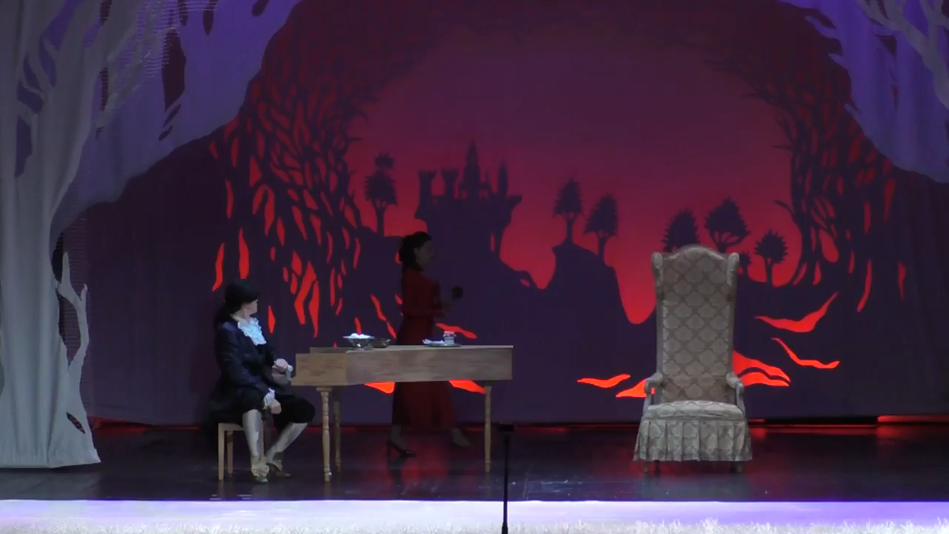
Жорж Бізе.Опера «Кармен» хабанера
Чи знайома вам ця музика? Охарактеризуйте кожний із прослуханих номерів опери. Виконайте ритмічний супровід до «Хабанери».

Slide 17
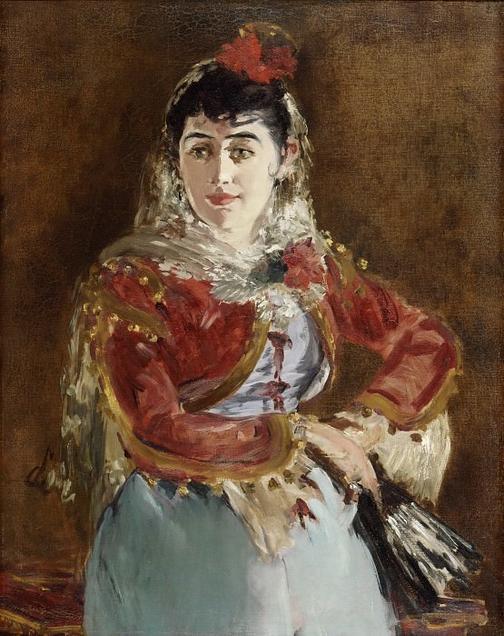
Опера «Кармен» набула величезної популярності й ось уже понад 100 років тріумфально крокує сценами театрів світу. Вона входить до репертуару відомих оперних труп і виконується багатьма мовами світу. Утім, популярність цієї музики не обмежується лише оперною сценою. Запальні мелодії опери є такими ж улюбленими й відомими широкому загалу аматорів, як народні пісні й естрадні шлягери.
Двічі було здійснено екранізації твору — фільми-опери «Кармен» (1967, 1983). Найуспішнішою виявилася «Кармен Джонс», створена за оперетковою версією, яка була хітом на Бродвеї
Едуард Мане. Емілія Амбр у ролі Кармен

Slide 18
Музика опери Жоржа Бізе існує також у фортепіанних транскрипціях. Майстерним аранжуванням музики вважається балет «Кармен-сюїта» Родіона Щедріна — хореографічна версія знаменитої опери. Зміст новели Проспера Меріме, що розкривається в опері в чотирьох актах, у балеті скорочено в один. Біля витоків задуму балету за знаменитою оперою стояла видатна балерина Майя Плісецька. Своєю мрією про Кармен вона зуміла захопити композитора, який створив блискуче аранжування музичної класики з урахуванням її хореографічного потенціалу. Лібрето і хореографія «Кармен-сюїти» належать кубинському балетмейстеру Альберто Алонсо

Slide 19

Жорж Бізе-Родіон Щедрін «Кармен-сюіта»

Slide 20
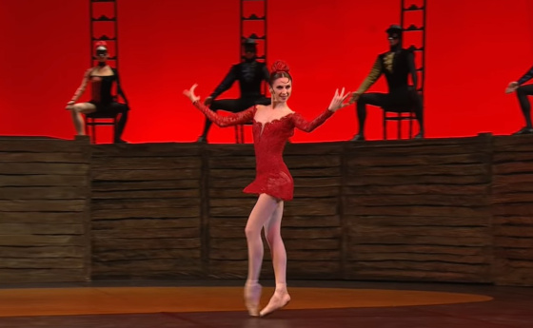
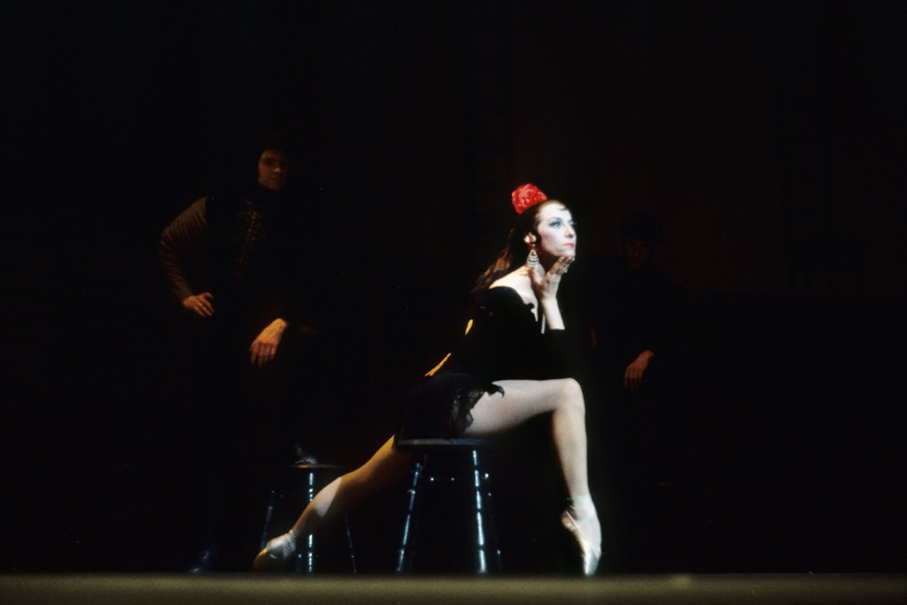
Опишіть свої враження від твору. Охарактеризуйте тембровий склад виконання. Як змінився образ Кармен в інтерпретації Р. Щедріна?

Slide 21
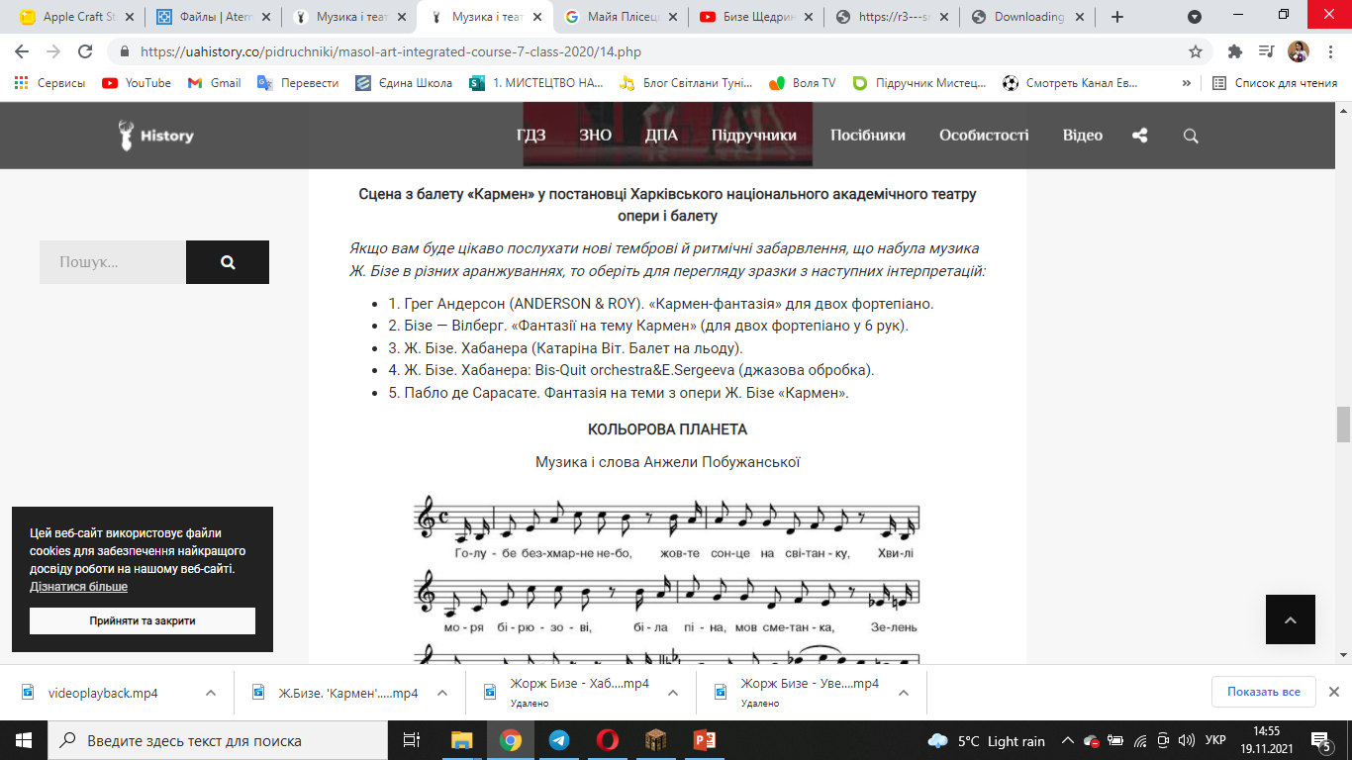
Зразки інтерпретацій опери «Кармен»

Slide 22
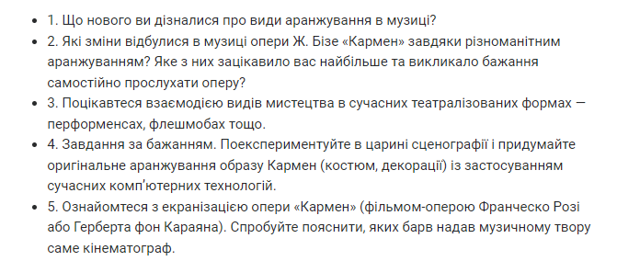
Підсумуємо:

Slide 23
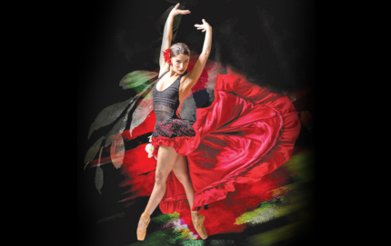
До зустрічі)

